Slide 1
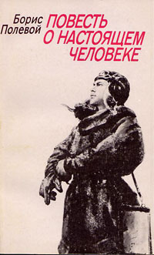
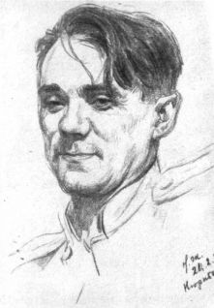
Урок по литературе в 6 классе
«Как изменяется характер человека, прошедшего через тяжкие испытания?»

Slide 2
В нашем современном мире подросткам часто бывает страшно с хулиганами, бандитами, трудно найти в себе мужество, дать отпор, заступиться за слабого. Преодолеть этот страх может помочь пример тех людей, которые совсем ничего не боялись.
Гипотеза: Мужественными и смелыми становились люди в годы Великой Отечественной войны, такие люди есть и сейчас. Все знают знаменитые слова М. Горького: «В жизни всегда есть место подвигу»
Проблемный вопрос: Каково влияние тяжких жизненных испытаний на укрепление характера человека?

Slide 3
Цели урока
Прочтение «Повести о настоящем человеке» с позиции современного подростка и литературы, посвящённой творчеству писателя
Показать, какое влияние может оказать повесть на подрастающее поколение
Задачи
Познакомиться с биографией Бориса Полевого
Проследить, как происходит укрепление воли и характера Алексея Мересьева
Узнать, были ли в мировой истории войн случаи возвращения в боевой строй людей, потерявших здоровье.
Определить, кто они – современные герои?
Сделать вывод о востребованности «Повести о настоящем человеке» Б. Полевого

Slide 6
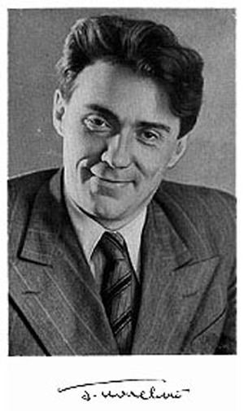
Самое большое испытание человека - устоять не столько против неудач, сколько против счастья.
Гвиччардини Франческо
Борис Николаевич Полевой родился в 1908 году в Москве. Первая книга очерков, вышедшая в 1927 году, получила положительный отзыв М. Горького накануне Великой Отечественной войны. Уже в первой повести "Горячий цех" намечается главная особенность творчества писателя - документальность. Как корреспондент "Правды" Борис Полевой всю войну провел на фронте. Профессию журналиста он считал выше писательской, так как она «может принести пользу людям быстрее и надёжней». «Повесть о настоящем человеке» принесла Б. Полевому славу и известность.

Slide 7
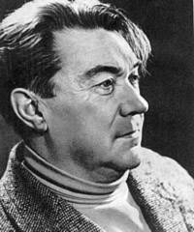
У «Повести о настоящем человеке» удивительная судьба. Не только потому, что "Повесть о настоящем человеке" стала любимой у советской молодежи, не только потому, что ее знают во всех странах мира. Она дорога писателю еще и потому, что многим людям помогала в трудную минуту, учила мужеству. Это были нелегкие годы для советского народа, когда повесть Б.Полевого приходила к читателям в неустроенные дома, в семьи, где горько горевали о невернувшихся с войны. Да и сам Б.Полевой совершил писательский подвиг, подарив человечеству прекрасную песню о мужестве и жизнелюбии настоящего человека.

Slide 8
Испытания | Как проявляется характер героя?
Роковое падение | «Плен? Никогда! Не выйдет этот номер!»
Через вражеский тыл | Мересьев через боль, через страдания восемнадцать дней выползал из вражеского тыла.
У Алексея ампутируют ноги в госпитале | Когда пилили кость, боль была страшная, но он привык переносить страдания
Жизнь без своих ног | Алексей придумал свою гимнастику, разработал упражнения для ног
Протезы | Лётчик всё больше и больше верил в себя, что он, безногий, полетит
На костылях | Закусив губы и сдерживая слёзы, Алексей совершал всё больше и больше рейсов по коридору.
В санатории | Алексей на протезах учится танцевать
Возвращение в строй | «Держись, «Рихтгофен!»

Slide 9
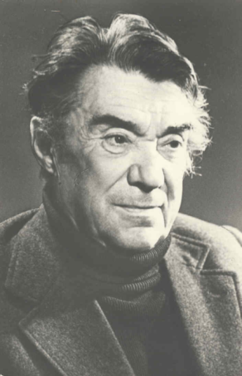
Полевой в истории тяжело раненного летчика, возвращающегося в строй, увидел тот «неведомый военный потенциал России, который, по признанию Геринга на Нюрнбергском процессе», не смогли учесть главари фашизма. «Повесть о настоящем человеке» стала повестью о настоящих людях. Книга в 1947 году удостоена Государственной премии СССР. Непридуманная история про советского летчика - это своего рода визитная карточка писателя. Если говорят про Полевого, то вспоминают лётчика Маресьева. И так в каждой книге или фильме, рассказывая о реальных судьбах, писатель Борис Полевой как будто доказывал: вот они, настоящие люди, совсем рядом. Говорить сейчас о книге Бориса Полевого - значит говорить о никогда не стареющем чувстве восхищения мужеством, силой воли, целеустремленностью, любовью к родине.

Slide 10
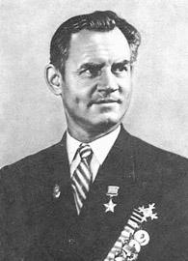
Величайшее испытание мужества человека - потерпеть поражение и не пасть духом.
Роберт Грин
Сорокин Захар Артёмович - штурман 2-го гвардейского истребительного авиационного полка имени Сафонова Б.Ф. Участвовал в боях Великой Отечественной войны с 22 июня 1941 года. 25 октября 1941 года лейтенант Сорокин вместе с Д.Соколовым вылетел на боевое задание, во время которого был серьёзно ранен. С обмороженными ногами, истекая кровью, Сорокин за 6 суток прополз около 70 километров по тундре, пока его не подобрали североморцы. В госпитале ему ампутировали ступни обеих ног. 19 апреля 1943 года Капитан Сорокин З.А. к июлю 1944 года совершил 103 боевых вылета, в 19 воздушных боях сбил 11 вражеских самолётов.

Slide 11
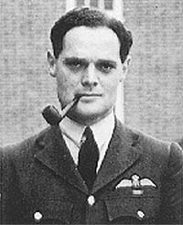
Большое счастье - испытание огнем, большое несчастье - всего лишь испытание водой.
Жан Поль Иоганн Пауль Фридрих Рихтер
В рядах Королевских ВВС сражался летчик с судьбой, близкой судьбе советского летчика Алексея Маресьева — у Дугласа Роберта Стюарта Бадера не было обеих ног. Катастрофа произошла 14 декабря 1931 года на аэродроме Вудли. Демонстрируя пилотаж на сверхмалой высоте, Бадер врезался в землю. В результате полученных ранений ему ампутировали ноги. Лётчик 27 ноября 1939 возвращается в строй. За достаточно короткий период Бадер сбивает 22 немецких самолета, что выводит его в ряды лучших британских асов того времени.

Slide 12
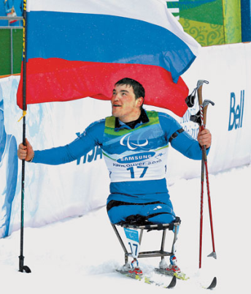
Благодаря спорту, люди с ограниченными физическими возможностями с большим трудом на грани своих возможностей достигают результатов, достичь которых, бывает трудно даже физически здоровым людям. На X зимних Паралимпийских играх, прошедших с 12 по 21 марта в Ванкувере, наши спортсмены добились уникального результата – по общему количеству медалей они опередили все сборные мира в неофициальном командном зачете.
Настоящим героем Игр стал Ирек Зарипов, выигравший золото в биатлонных гонках преследования на 12,5 километров, в лыжных гонках на 15 и 10 километров и став вторым в лыжном спринте.

